Slide 1
নাজমুল আলম
প্রভাষক, কম্পিউটার বিজ্ঞান, দিবা শাখা
রাজউক উত্তরা মডেল কলেজ

Slide 2
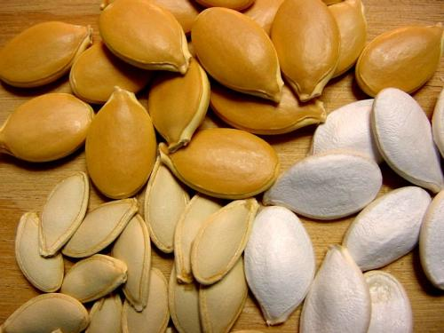
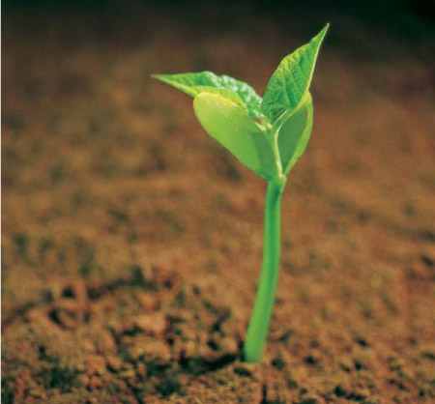
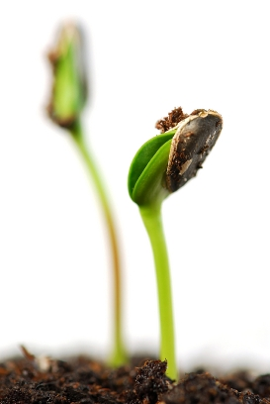
বীজ
বীজের
অঙ্কুরোদগম
চারা গাছ
কুঁড়ি/ অঙ্কুর

Slide 3
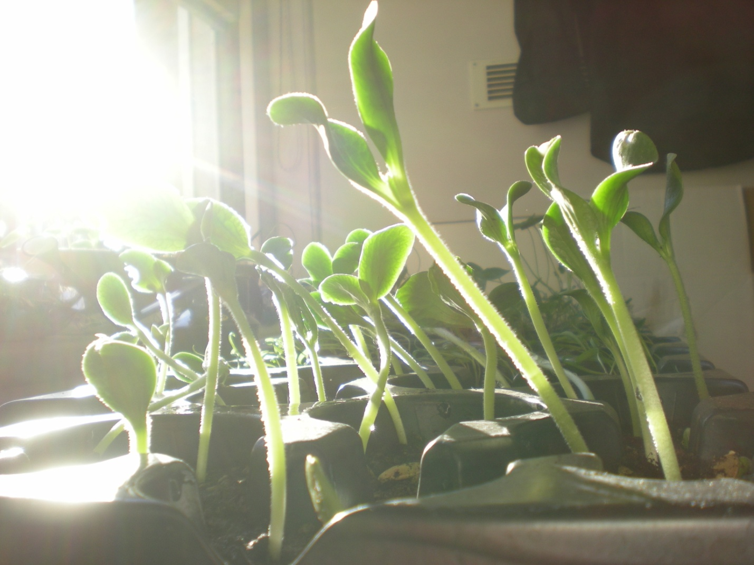
বীজের অঙ্কুরোদগমে আলোর প্রভাব

Slide 4

অঙ্কুরোদগমের বাহ্যিক প্রভাবক সমূহঃ
আলো
O2
O2
বাতাস
পানি
তাপ

Slide 5
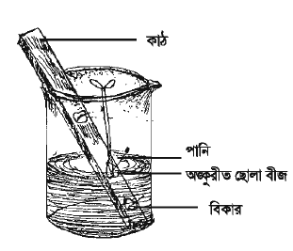
O2
O2
O2
O2
চিত্রঃ অঙ্কুরোদ্গম

Slide 6
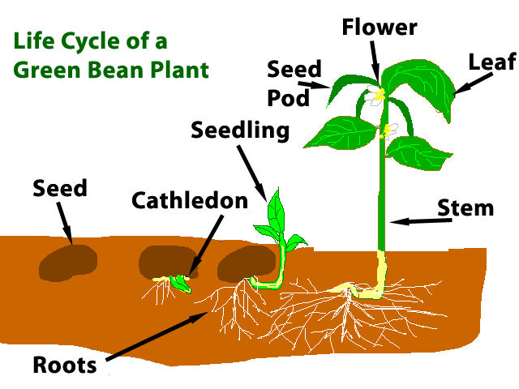
ফুল
পাতা
চাড়া গাছ
বীজ
কুড়ি
কান্ড
মূল
মৃৎগত অঙ্কুরোদ্গম

Slide 7
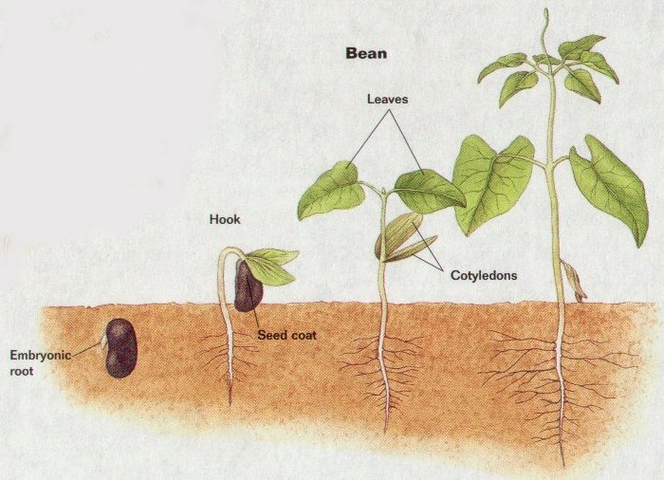
চাড়া গাছ
পাতা
কুড়ি
মৃতভেদী বীজ
বীজ
বীজ
মৃৎভেদী অঙ্কুরোদ্গম

Slide 8
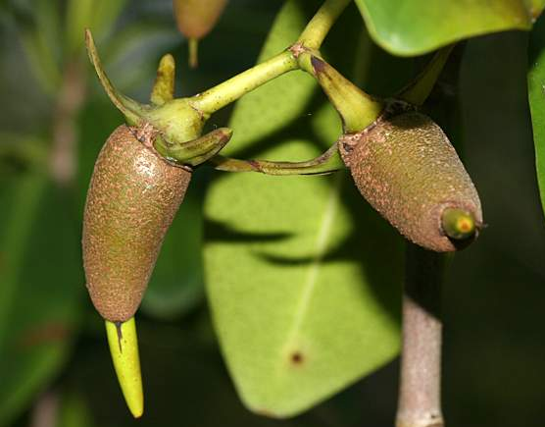
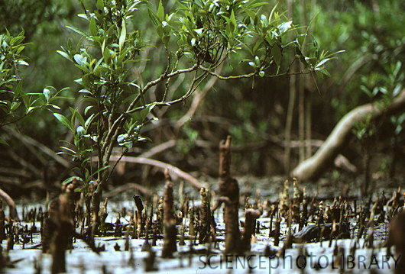
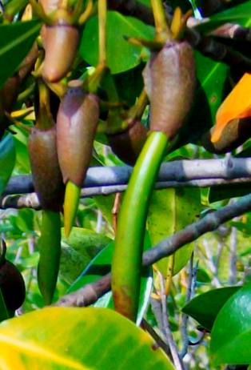
জরায়ুজ অঙ্কুরোদ্গম

Slide 9
দলগত কাজ
গ্রুপ কঃ মৃৎগত অঙ্কুরোদ্গম এর বৈশিষ্ট্য লিখ
গ্রুপ খঃ মৃৎভেদী অঙ্কুরোদ্গম এর বৈশিষ্ট্য লিখ
গ্রুপ গঃ জরায়ুজ অঙ্কুরোদ্গম এর বৈশিষ্ট্য লিখ

Slide 10
বাড়ির কাজ
বীজের অঙ্কুরোদগম গুরুত্বপূর্ণ কেন, তোমার সপক্ষে যুক্তি লিখ

